Slide 1
아두이노 응용 기말 프로젝트
AA17장태호, AA20황혁준

Slide 2
목차

Slide 3
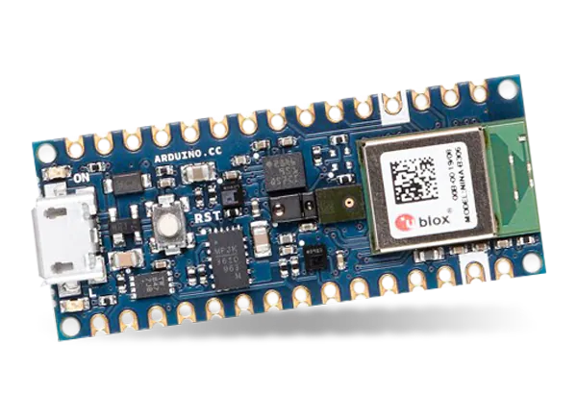
LSM9051 9-AxisIMU

Slide 4
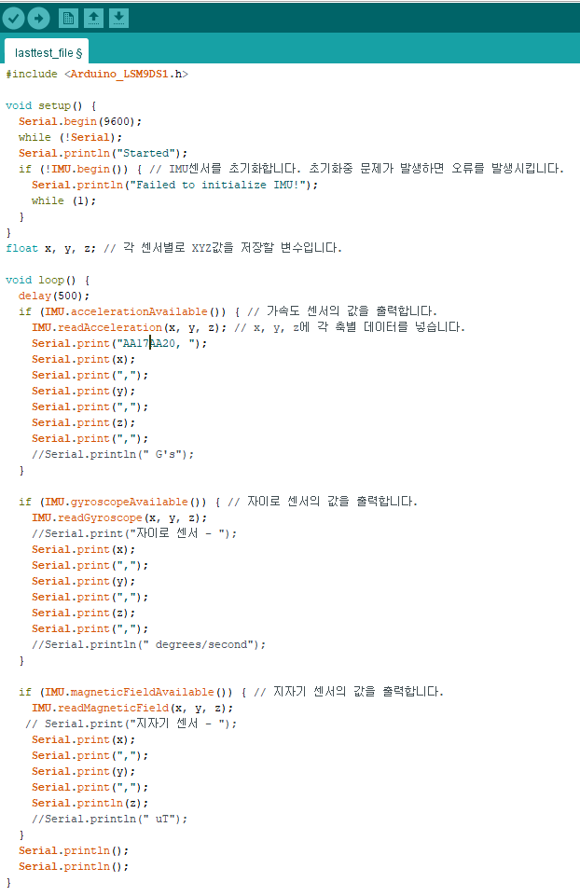
Arduino 코드

Slide 5
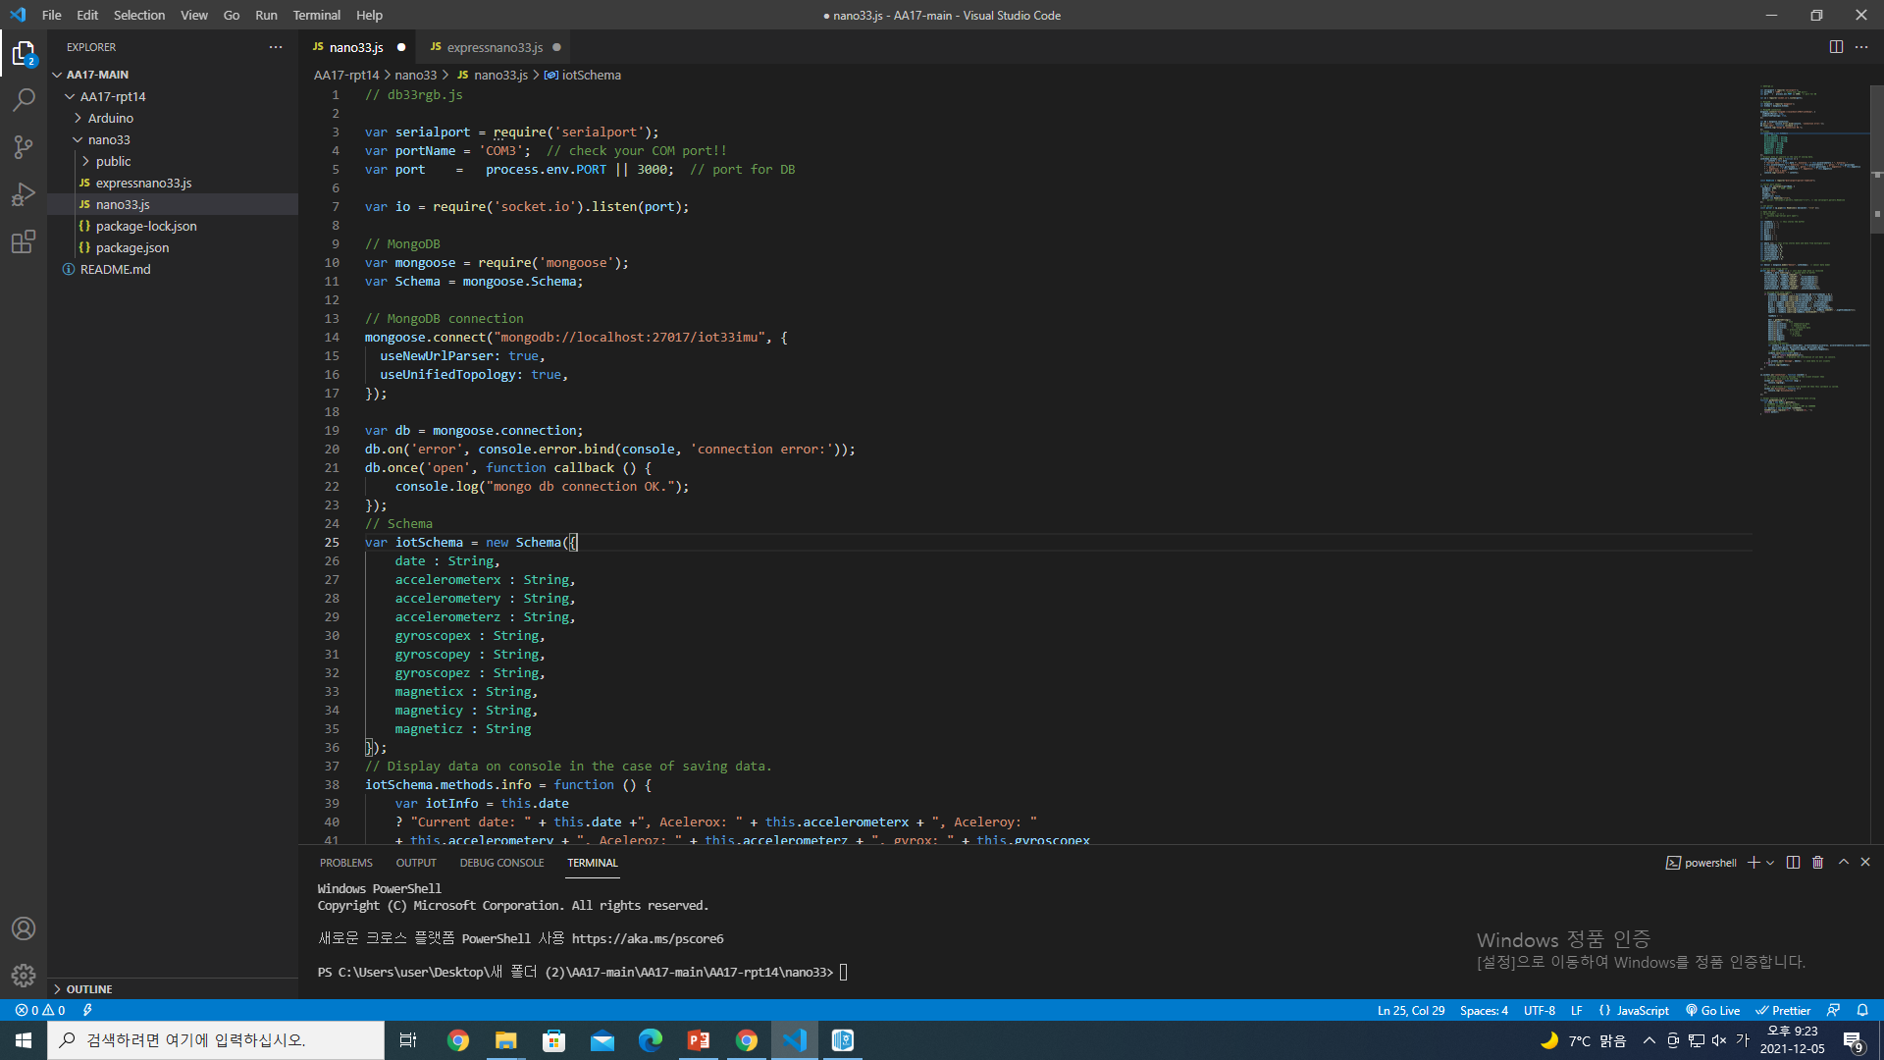
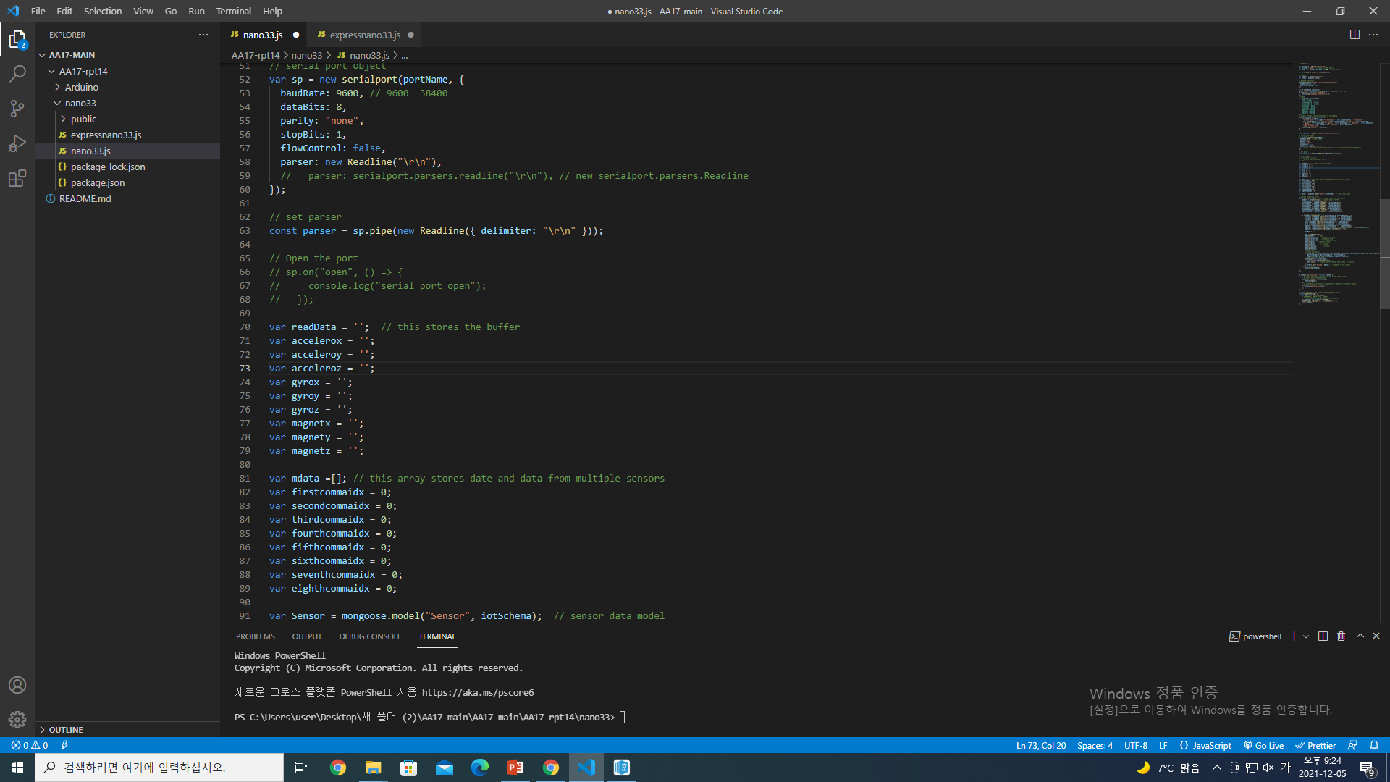
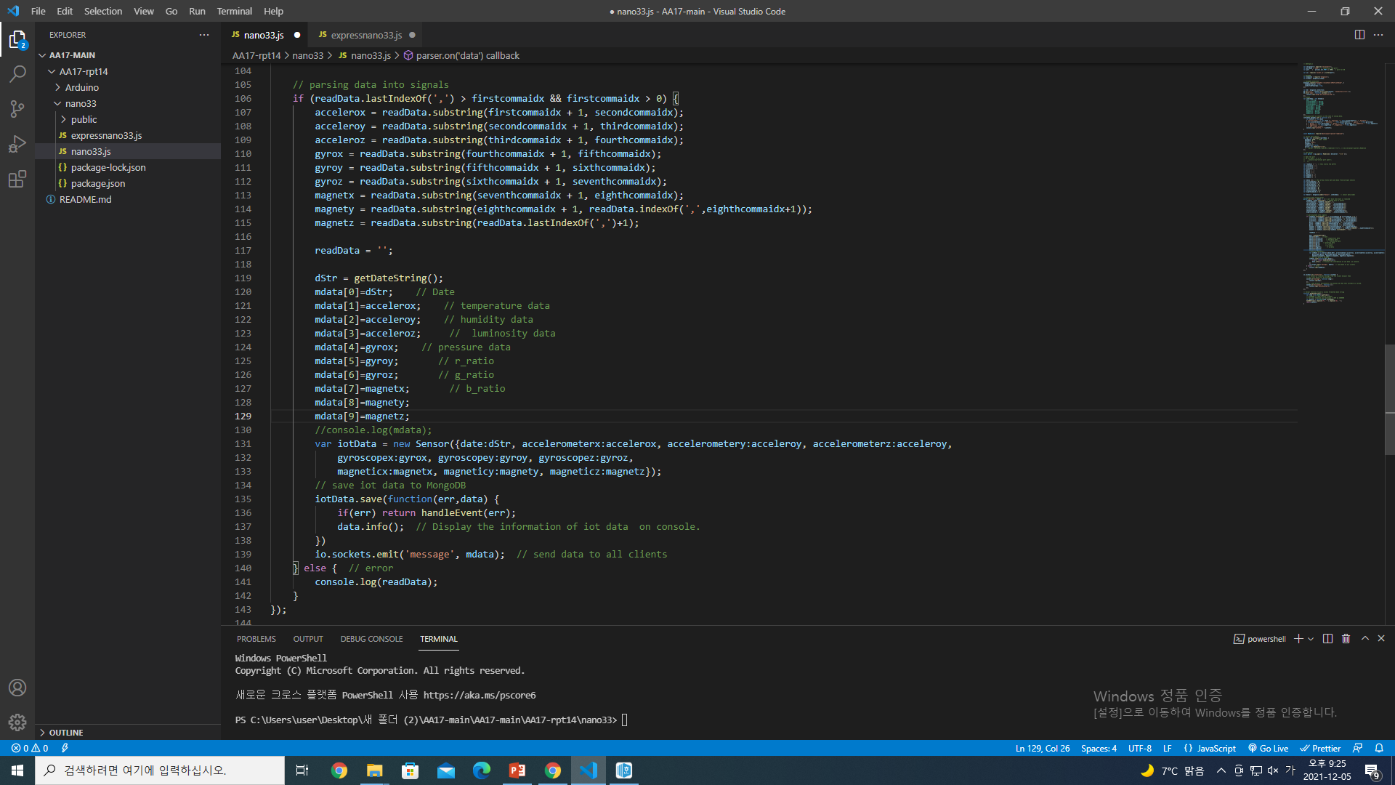
nano.js
값 받아오기
센서값 출력
센서값 출력

Slide 6
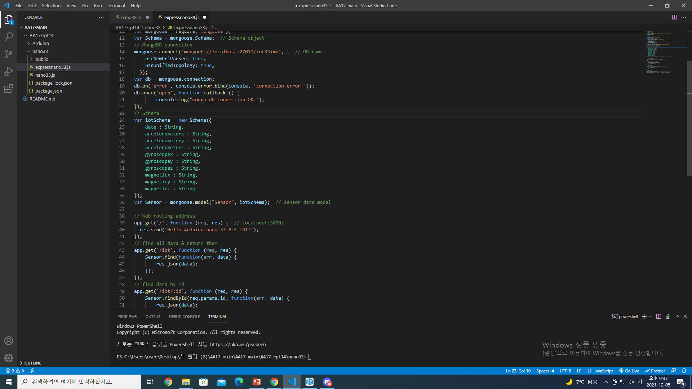
expressnano.js
값 받기

